Slide 1
Linguistik terapan
Analisis kontrastif

Slide 2
Analisis kontrastif
Metode yang dapat digunakan untuk mengatasi permasalahan dalam penerjemahan.
Suatu disiplin sub-linguistik pada membandingkan dua bahasa (sistem sub-bahasa) untuk menentukan persamaan dan perbedaan antara dua bahasa tersebut.
Dua macam penelitian kontrastif,
Â analisis kontrastif teoritis
B analisis kontrastif terapan.

Slide 3
Analisis Konstrastif Terapan
Bagian dari studi linguistik terapan.
Bertujuan untuk membandingkan dua bahasa yang fokus pada informasi spesifik untuk tujuan tertentu
Contoh: untuk pengajaran bahasa, analisis bilingualisme, dan penerjemahan.

Slide 4
Metode Analisis Kontrastif
Bahasa 1 Bahasa 2
Struktur 1
Struktur 2
Makna 1
Makna 2
Ishiwata (1995)

Slide 5
Kajian (Linguistik) Terapan
Pengajaran Bahasa
Penerjemahan
Perkamusan
(korpus)
Linguistik Forensik
(penutur+hukum)
Terapi Wicara
Grafologi
(ragam sistem penulisan)
Linguistik Edukasional
Perencanaan Bahasa
(pusat kebahasaan)

Slide 6
CONTOH
ANALISIS BAHASA INDONESIA, JAWA, dan BANJAR sebagai PENYUSUNAN MODEL PEMBELAJARAN

Slide 7
Analisis kontrastif menurut Brown (1980); Ellis (1986), ada empat
Mendeskripsikan sistem atau unsur-unsur bahasa pertama (B1) dan bahasa kedua (B2)
Menyeleksi sistem atau unsur-unsur bahasa (B1 dan B2) yang akan dibandingkan atau dianalisis.
Mengontraskan sistem atau unsur-unsur bahasa (B1 dan B2) dengan cara memetakan unsur-unsur dari kedua bahasa yang dianalisis.
Memprediksikan sistem atau unsur-unsur bahasa (B1 dan B2) untuk keperluan pengajaran bahasa di sekolah.

Slide 8
Linguistik Terapan & guru bahasa
Corder (1973) : LT adalah pemanfaatan perolehan pengetahuan untuk keberhasilan tugas-tugas praktis yang menggunakan bahasa sebagai komponen inti.
Tugas utama guru bahasa
Kepandaian guru memilih teori yang lebih bermakna. Tujuan pekerjaan itu, yakni
Kriteria guru dalam hal kebahasaan
Kegunaan Teori Linguistik bagi guru
Kemampuan komunikasi kebahasaan guru dalam menjalanan tugasnya

Slide 9
LT & bahan pengajaran
Teknik penyusunan bahan ajar
Perancangan, pilihan materi bahan, penataan, penentuan teknik pengkomunikasian
Konsep perancangan bahan
Orientasi dan prinsip penyusunan bahan
Langkah penyusunan
Teknik penggunaan bahan
Kebahasaan dalam bahan pengajaran adalah hasil pilihan guru yang tepat

Slide 10
LT & pendekatan pengajaran
Penerapan dalam ragam pendekatan pengajaran bahasa dan sastra Indonesia
Pendekatan komunikatif
Pendekatan pengajaran berdasarkan aliran
Pilihan pendekatan pengajaran oleh guru harus memperhatikan unsur kebahasaan

Slide 11
LT & metode pengajaran
Metode dalam teori bahasa
Metode dalam struktur bahasa
Metode dalam pengajaran bahasa
Pilihan metode pengajaran oleh guru harus memperhatikan unsur kebahasaan

Slide 12
LT & tata bahasa pendidikan
Perkembangan tata bahasa
Jenis dan model tata bahasa
Segi tata bahasa pendidikan
Penerapan kebahasaan dalam ragam aspek pendidikan (peraturan, UU) harus memperhatikan unsur kebahasaan

Slide 13
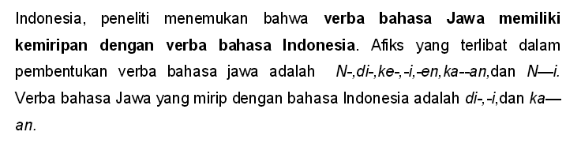
SAMPEL

Slide 14
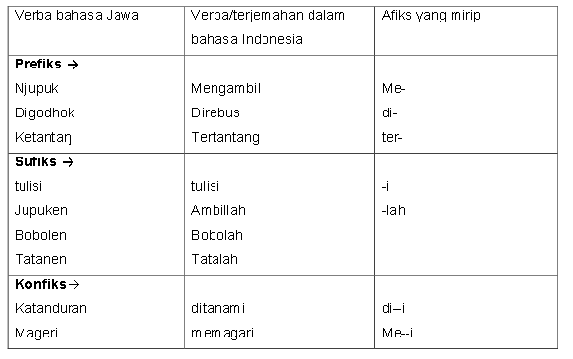

Slide 15
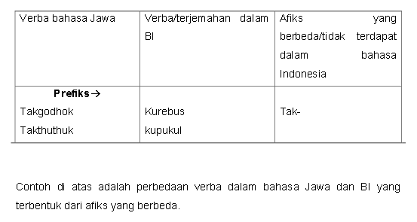

Slide 16
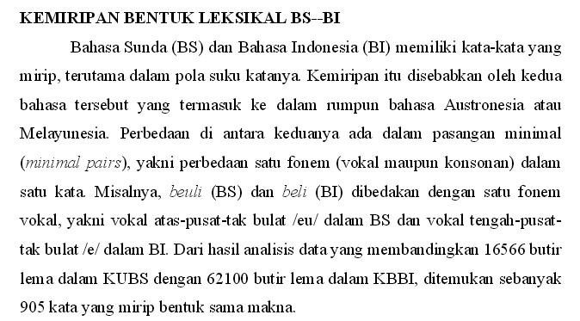

Slide 17
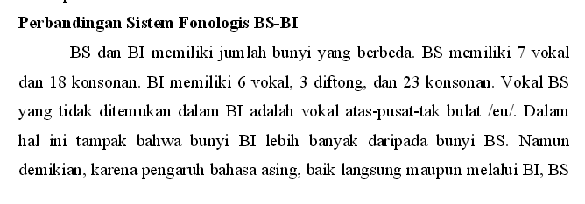
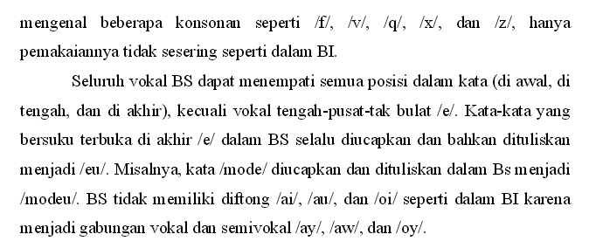

Slide 18
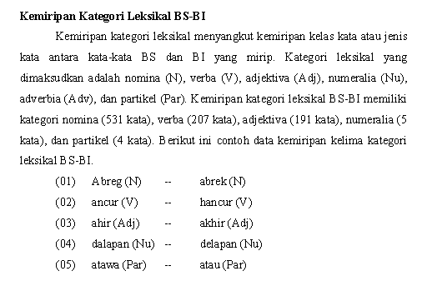

Slide 19
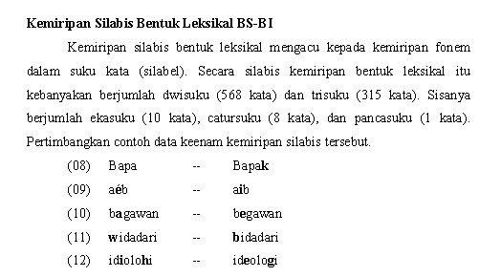

Slide 20
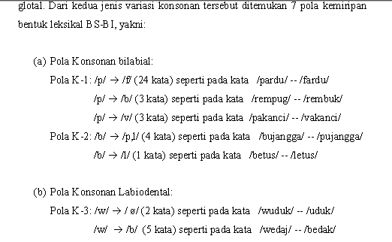

Slide 21
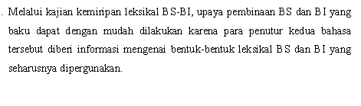

Slide 22
HOME WORK
The handbooks of applied linguistic
Page 1-13
General Introduction Applied Linguistic: Subject to Dicipline
Alan Davies & Catherine Elder
Role (peran)
Definition (definisi)
History (sejarah)
An Ethical Profession (etika profesi)
L-A & A-L (linguistic applied & applied of Linguistic)

